Slide 1
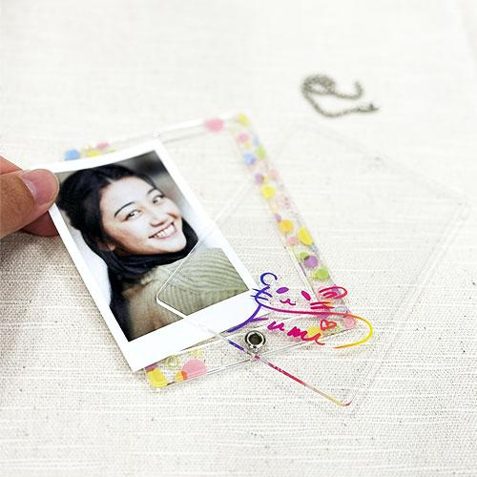
【提案書】
オリジナルアクリルチェキホルダー（２面印刷）
アクリルプレート3枚で構成されたチェキホルダーのうち、2枚にオリジナルのデザインをフルカラーでプリント可能！レイヤーを活かした立体的な表現でお客様の発想をカタチにします。
特徴
納期
納期スペース
仕様
素材 : 透明アクリル
サイズ : 75×105×6mm
包装 : 個別袋入れ
備考 : 印刷：UVインクジェット
お見積
お見積りスペース

